Slide 1

Matplotlib en POO

Slide 2

AGENDA
Índice
¿Qué es Matplotlib?
Beneficios de usar POO en Matplotlib.
POO en un sistema para una empresa de indumentaria femenina.
Inicio del sistema.
Gráfico de Líneas- Venta por semestre.
Gráfico de Barras- Ventas por talla.
Gráfico de Torta- Ventas por color.

Slide 3

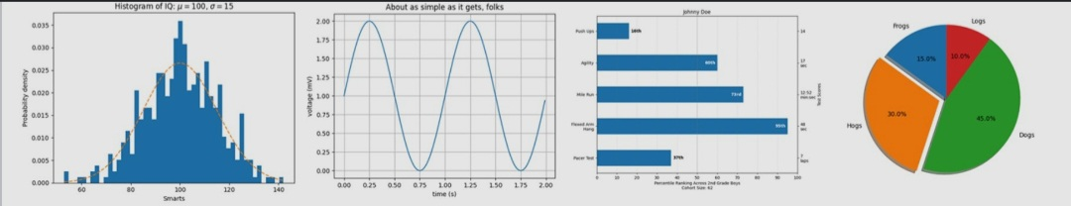
¿Qué es Matplotlib?
THE POWER OF COMMUNICATION
Matplotlib es una biblioteca de visualización de datos en Python, utilizada para crear diversos tipos de gráficos, como histograma, diagrama de dispersión, gráficos de barras y más.

Slide 4
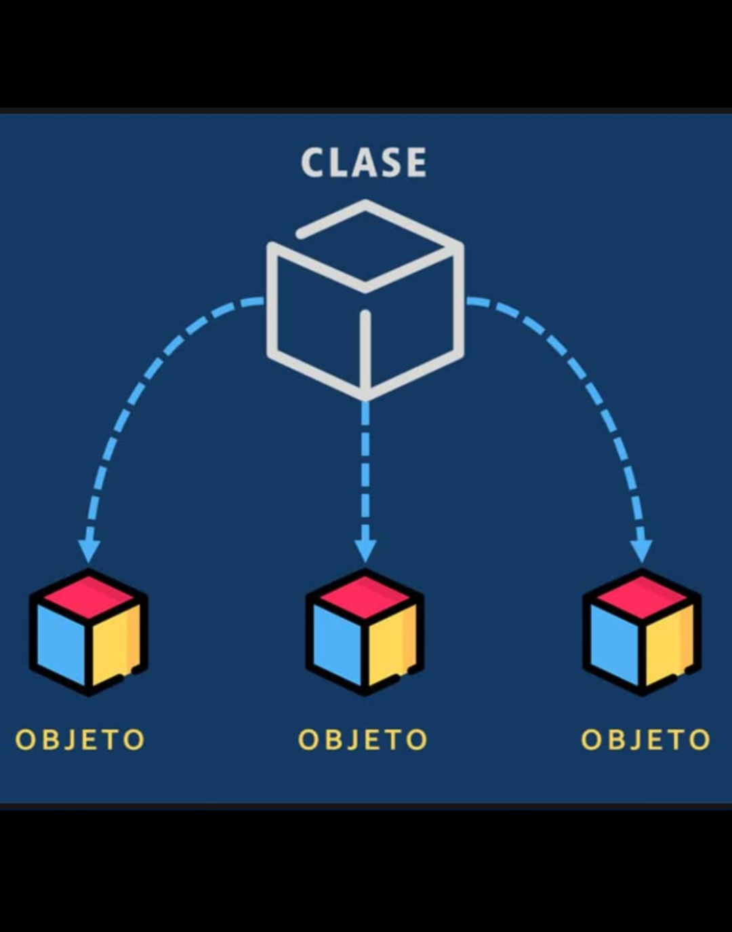
Beneficios de usar POO EN MATPLOTLIB
Mayor organización: Las figuras, ejes y elementos gráficos se organizan en clases, lo que facilita la gestión de la complejidad de los gráficos.
Reutilización: Las clases pueden ser reutilizadas en diferentes contextos, evitando la redundancia de código.
Mayor flexibilidad: La POO permite crear gráficos personalizados y complejos de manera más sencilla.

Slide 5
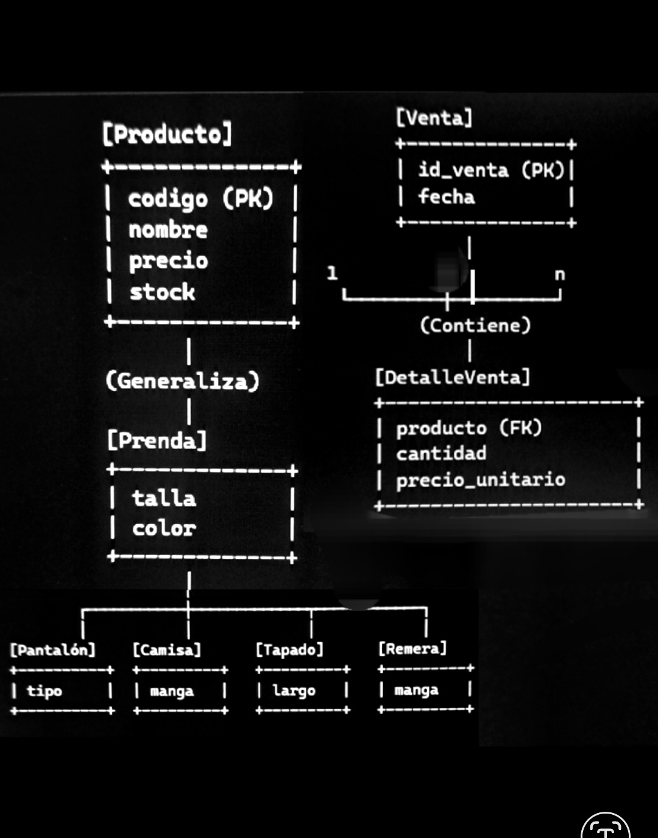
Poo en un Sistema para una empresa de indumentaria femenina
Gestión de productos y ventas
Contexto: Una empresa de indumentaria femenina necesita gestionar las ventas de sus productos.
Clases:
Producto (base): código, nombre, precio, stock.
Prenda (hereda de producto): talla, color.
Pantalón (hereda de prenda): tipo.
Camisa (hereda de prenda) manga.
Tapado (hereda de prenda): largo.
Remera (hereda de prenda): manga.
Venta(base): id_venta, fecha.
DetalleVenta (hereda de venta): producto(FK), cantidad, precio_unitario.

Slide 6
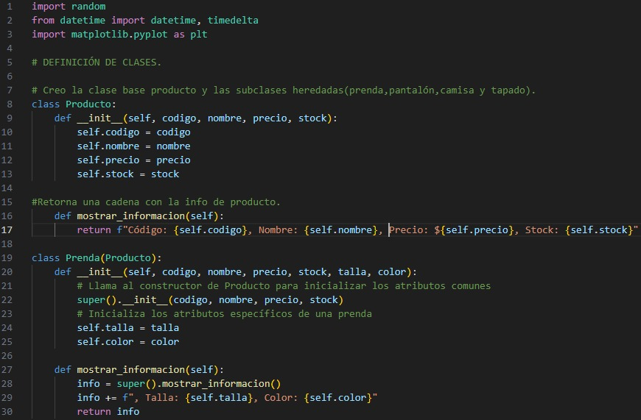
Inicio del sistema
, tapado y remera)

Slide 7
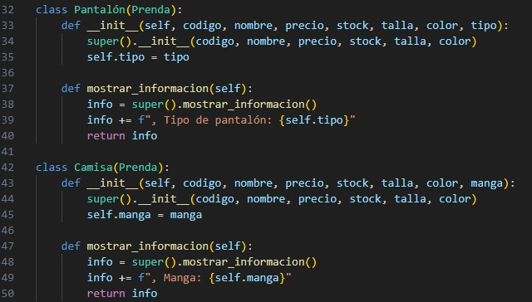
Selecting visual aids
ENHANCING YOUR PRESENTATION

Slide 8
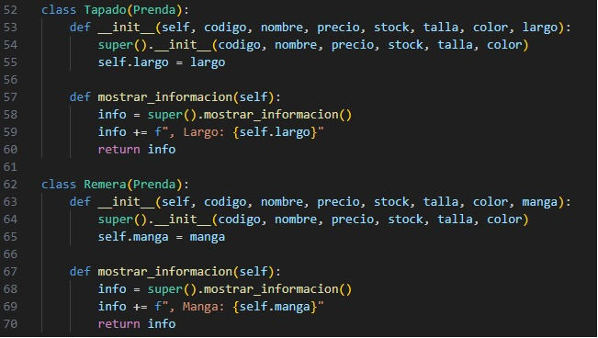
Effective delivery techniques
This is a powerful tool in public speaking. It involves varying pitch, tone, and volume to convey emotion, emphasize points, and maintain interest:
Pitch variation
Tone inflection
Volume control
Effective body language enhances your message, making it more impactful and memorable:
Meaningful eye contact
Purposeful gestures
Maintain good posture
Control your expressions

Slide 9
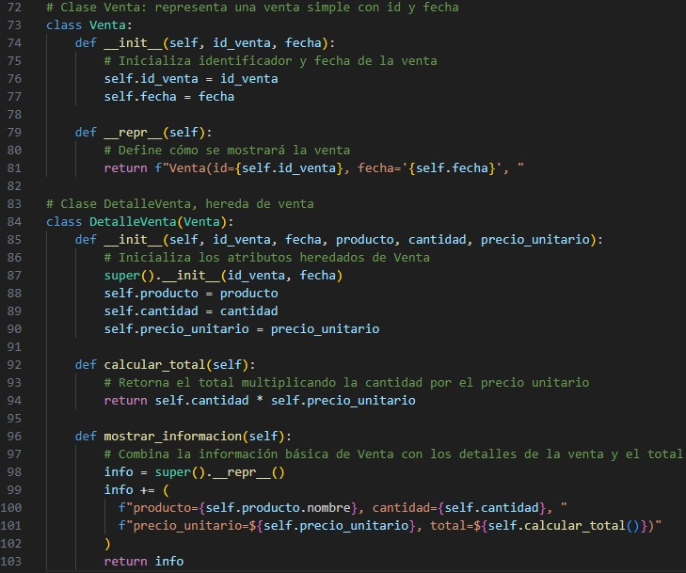
Navigating Q&A Sessions
Know your material in advance
Anticipate common questions
Rehearse your responses
Maintaining composure during the Q&A session is essential for projecting confidence and authority. Consider the following tips for staying composed:
Stay calm
Actively listen
Pause and reflect
Maintain eye contact

Slide 10
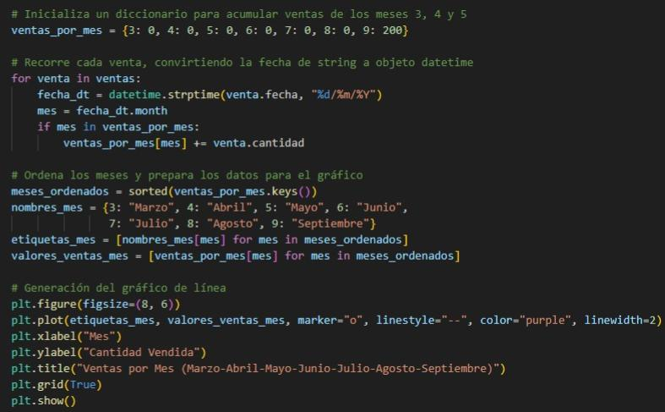
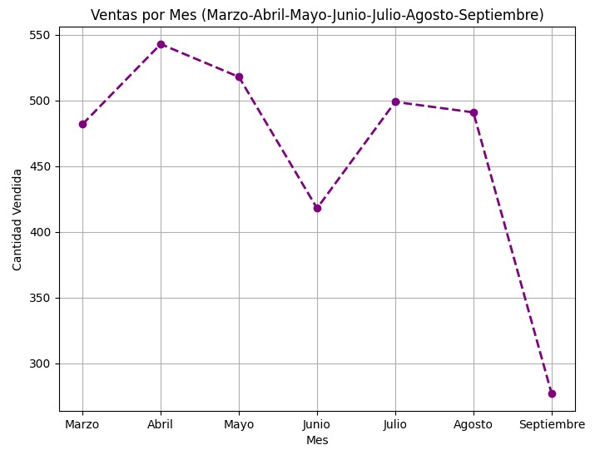
Gráfico de líneas- Venta por semestre

Slide 11
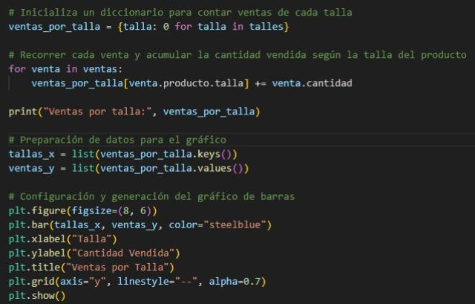
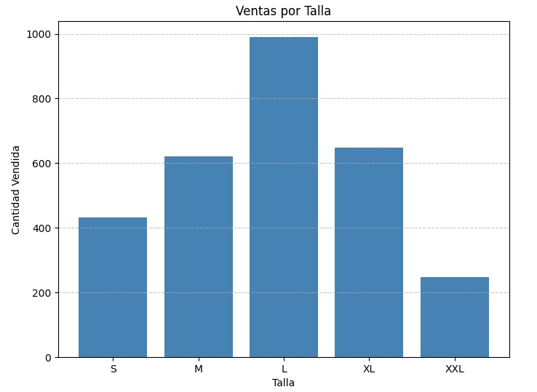
Gráfico de barras – ventas por talla

Slide 12
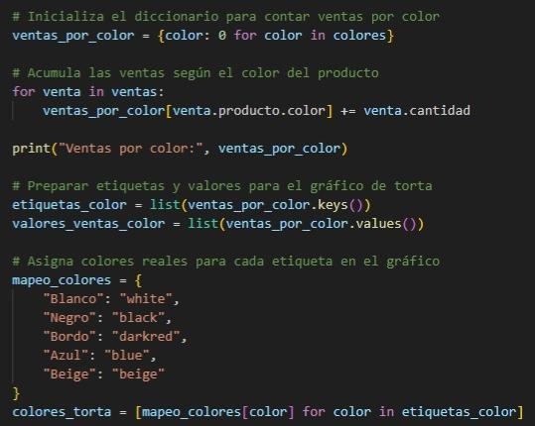
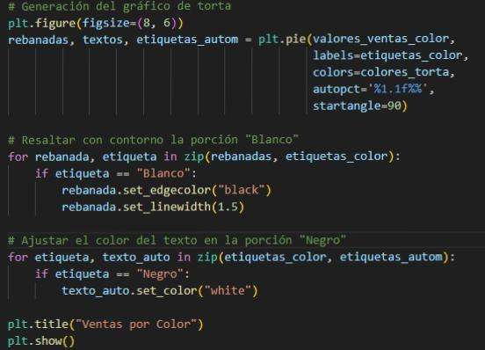
Gráfico de torta- Ventas por color

Slide 13
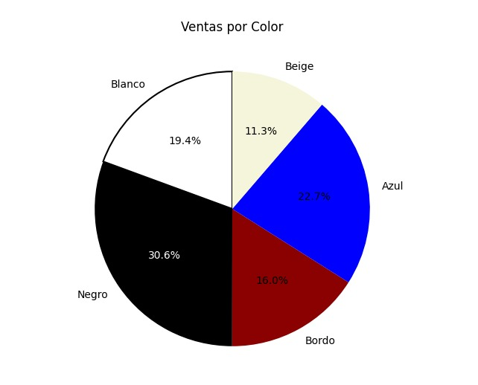

Slide 14

Gracias

